Slide 1
句子互动 JuziBot
得到 · 现场分享
AI 时代
重新发明组织。
让每家小公司，也用得起大公司的人力。
李佳芮 · 句子互动 CEO
2026 · 得到 App

Slide 2
00 · 开场前 30 秒
我是谁，我在干什么。
讲之前先报个家门——后面所有案例都从这家公司里来。
李佳芮
今天讲三件事
句子互动 创始人 & CEO
01
AI 时代组织的 4 个判断
· 2016 年发起 Wechaty 开源项目
全球最大对话自动化框架之一，超 22k GitHub Stars。
· 2019 年成立句子互动
给企业部署 AI 员工。今天 1000+ 企业客户，4 年连续盈利。
· Microsoft AI MVP · 《Chatbot 从 0 到 1》作者
AI 这件事，我从 2016 年起赌到现在。
02
怎么用 AI：分活、定义、验收 3 步
03
AI 进来后，组织怎么管
句子互动 · 李佳芮 · 得到分享 2026
01 / 35

Slide 3
在开始之前，先问个问题——
你公司现在，
有几个员工？
—— 心里报个数。
句子互动 · 李佳芮 · 得到分享 2026
02 / 35

Slide 4
再 问 一 次 ——
把 AI 算上，
你有几个员工？
—— 这才是 AI 时代「重新发明组织」的起点。
句子互动 · 李佳芮 · 得到分享 2026
03 / 35

Slide 5
我 一 个 人 · 我的 AI 工作台
这一周，AI 替我把 6 个岗位的活干完了。
下面这些不是 demo。是我作为 CEO 本周本人产出 —— 一个人 + 一台 AI 工作台。
①
PPT 设计师
3 份 PPT
②
前端工程师
1 版官网
③
产品经理
4 个原型
· 各种对外分享 PPT · 公司专用介绍 deck · 客户定制方案
· juzibot.com 新版上线 · AI 写前端 + 文案 + 配图 · 没设计稿，我带 AI 3 天上线
· 画白板讲清楚 → AI 出原型 · PRD 一并起草 · 飞书直接发给研发 review
原岗位：设计 + 商务 BD
原岗位：前端 + UI + 文案
原岗位：PM + 交互
④
博客主理人
全 AI 发
⑤
数据分析师
5 张表
⑥
销售运营官
1 套定价
· 我只管写，AI 排版、配图、生成 SEO · 连建站脚本都是 AI 写的 · 一条命令上线 rui.juzi.bot（123 篇全这么发）
· 客户分行业 / 阶段分布 · 销售漏斗 + 续约率 · 飞书表 → AI 直接出图
· 整理全公司标准定价 + 报价单 · 教育档 / 非教育档 / 按结果分层 · AI 起草 → 我改两笔 → 销售上手
原岗位：编辑 + 排版 + 站长
原岗位：数据 + BI
原岗位：销售 ops + FP&A
这周我没招新人 —— 6 个岗位的活，AI 已经替我干完了。
这套 AI 工作台，我自己先用了一年。客户拿到的，是同一套。
句子互动 · 李佳芮 · 得到分享 2026
04 / 35

Slide 6
我 们 自 己 · 内 部 AI 同 事
这不止我一个 —— 整家公司，AI 同事已经上岗。
秒回 / 秒懂 / 守护 / 参谋 / 智造 是我们的产品基建。 下面这几个，是我们自己拿这套基建在公司内部「招」出来的 AI 同事。
秒 审
AI SDR
跟单小二
情报局
小畅同学
合同审核员
线索初筛
销售跟单
行业情报
产品答疑
1 天 → 2 分钟
替销售筛客户
销售都在用
每天一份情报
答疑不找研发
公司合同，都它先审
自动挑出有意向的
拜访录音 → 纪要 → CRM
自动抓信息，每早推群
读完代码，自己写说明书
HACKATHON · 2026-04-19
10 支队伍 · 全员参赛 · 办答辩 → 上岗已成常态
这些 AI 同事，周日 demo，周一就上岗。
· 「干就完了队」做的「秒审」，48 小时就上线。
· 这场 hackathon 本身，也是 AI 干的。
周一财务就把人工合同初审岗换成它。
入场解说、海报、兑换券，全是 AI 写、AI 排。
句子互动 · 李佳芮 · 得到分享 2026
05 / 35

Slide 7
PART 1
FOUR JUDGMENTS
AI 时代组织的 4 个判断。
不是大厂的故事。是你这家小公司的故事。
句子互动 · 李佳芮 · 得到分享 2026
06 / 35

Slide 8
判 断 ①
AI 不是把人裁掉，是给小公司补员。
大厂讲 AI 裁员的故事。但小公司从来没人可裁。
媒体在讲
小公司在面对的
「AI 来了，员工要下岗。」
「人不够、招不到、留不住。」
「我们裁了 30% 的人。」
「客户的消息回不过来。」
—— 这是大厂的故事。
—— 你没人可裁，你缺人。
AI 在小公司里干的活，
是把你招不来、留不住的那种员工，补回来。
句子互动 · 李佳芮 · 得到分享 2026
07 / 35

Slide 9
微案例 ① · 连锁餐饮
3 家店、1 个店长、看不过来的消息流。
之前
上 AI 之后
一个店长要同时盯：
1 个店长 + AI 工位
· 3 家店的企业微信群（5-8 个群）
· 美团差评和咨询
· 抖音留言和私信
· 小红书评论
· 会员日 / 活动通知的群发
90%
消息 AI 先回完一遍
3×
1 个店长能看的店数
< 5%
漏回率
0
新招客服
结果：消息漏回率 ~ 35%，客户投诉。
句子互动 · 李佳芮 · 得到分享 2026
08 / 35

Slide 10
判 断 ②
你要的不是一个 AI 软件 —— 是有人把活，直接给你干完。
买工具，活还得你自己干。你真正要的是结果：活干完了，钱才付。
大家以为 · 很多人卖你的
你其实需要的
一套 AI 工具
活，直接干完
· 给你一个 AI，怎么用、用得好不好 —— 你自己负责
· 好比花 1 万买套财务软件，
还得自己花 12 万请个会计来结账
· 工具买了，活还得你自己干
· 你说要什么结果，结果直接交付
· 好比 —— 账，有人直接给你结了
· 干不成，不该付钱
· AI 越升级，这件事只会更快、更便宜
买工具，用不用得好全在你。买结果，干不成就不付钱。
句子互动 · 李佳芮 · 得到分享 2026
09 / 35

Slide 11
判 断 ③
不是你盯着 AI —— 是 AI 主动来找你。
真正的人机协作：AI 把活按轻重缓急排好，该你拍板的，自动推到你面前 —— 你不用盯着它。
大家以为的「人机协作」
真正跑得稳的协作
· 上了 AI，还得有人一直盯着
· 怕它出错，每一条都得人去检查
· AI、CRM、表格 —— 几个系统来回切
· 活越堆越多，人反而更累
· AI 自己把活分轻重缓急
· 该你拍板的，主动推到你面前
· 所有活在一个界面看全 —— 不用满处找
· 你只在关键节点出手，AI 跑其余的
句子互动 · 李佳芮 · 得到分享 2026
10 / 35

Slide 12
判 断 ④
老板的工作也变了：从「管人」，到「抓那 20%」。
AI 跑 80% 没问题。但那 20%（判断、品味、在场），你得自己定清楚 —— AI 才知道往哪跑。
过去 10 年，老板花最多时间的事 ——
面试招人、留人、骂人、捧人。
下一个 10 年，老板花最多时间的事 ——
定标准 · 配工位 · 拍板。
你做的事，和管一群 AI 同事没区别。
区别只是 —— AI 同事 7×24 在岗，不议价，按结果计费。
句子互动 · 李佳芮 · 得到分享 2026
11 / 35

Slide 13
PART 2
HOW TO USE AI
AI 干执行，你来把关。
这一部分，讲把活交给 AI 的 3 步：分活、定义、验收。
句子互动 · 李佳芮 · 得到分享 2026
12 / 35

Slide 14
第 ① 步 · 分 活
哪些是 AI 的执行，哪些是你的判断。
AI 早能把「执行」那部分干完。你要做的，是把「判断」那部分留住 —— 这才是你越来越值钱的地方。
包括「写战略、品牌 slogan、定价、找人」——
这些过去你以为「只能自己干」的活，AI 也能干 80%。你只用抓那 20%。
①
判断 + 品味
②
在场 + 关系
③
手 艺
5 条路挑哪条，100 个版本选 1 个。
签大单那张桌子，必须你本人。
几十年磨出的手感，AI 让它更稀缺。
· AI 把账算清、把选项列全 · AI 一晚出 100 张视觉草图 · 挑哪个「对劲」 —— 你的活
· 10 年攒下的客户信任，AI 兑不了 · 关键节点的眼神和停顿，排练不来 · 团队危机的那场谈话 —— 你的活
· 顶级寿司师傅、资深架构师 · 20 年品牌操盘手、老中医的脉感 · AI 出得越多，挑得对越是真功夫
句子互动 · 李佳芮 · 得到分享 2026
13 / 35

Slide 15
金 句 · 可 截 图
机器越便宜，
机器干不了的活，
越贵。
—— AI 干 80% 的执行，你的 20% 因此更值钱。判断、品味、在场、关系、手艺。
句子互动 · 李佳芮 · 得到分享 2026
14 / 35

Slide 16
方 法 卡 · ①
方 法 卡 · 可 截 图
今天回去，做一件事。
列出你公司 5 个员工。
在每个人下面，挑这一周做的 5 件事。
每件事，拆成 80% + 20% ——
· 80%（罗列 / 调研 / 起草 / 执行） → AI
· 20%（拍板 / 挑选 / 在场） → 你
你那 20% 写不清楚的活，先别交给 AI。
范例 · 销售小李 · 写客户跟进策略
AI 干 80%：拉客户历史、整理过往跟进、列 5 套打法。
小李抓 20%：挑哪套打、哪句话发出去 —— 从「他一天搞不定」变成「AI 一晚跑完，他 1 小时定」。
句子互动 · 李佳芮 · 得到分享 2026
15 / 35

Slide 17
第 ② 步 · 定 义
把「什么算干对了」说清楚。
不是你去训 AI（那是我们的事）。你要做的是 —— 定义清楚什么叫「做对了」。这是 80% 的客户卡住的地方。
我看过的客户里——
凡是开口给我 200 万字知识库的，大概率项目跑不通。
大家以为
其实该做的
上 AI 第一步：
整理 SOP：
把公司所有文档塞进知识库。
先画业务流程，再挑必要事实。
结果：AI 答非所问。客户怪知识库。
AI 要的是流程，不是一堆文档。
句子互动 · 李佳芮 · 得到分享 2026
16 / 35

Slide 18
微案例 ② · 在线教育头部品牌
客户甩 200 万字知识库 → 跑不通 → 改成整理 SOP → 私域人效翻了 3 倍。
Day 0
Week 1-2
Week 3
Week 4
客户甩来 200 万字「知识库」
诊断 —— 缺的不是事实
换方向 —— 整理 SOP
AI 上线 · 见结果
PDF、Word、聊天记录、PRD、操作手册一锅端。 美其名「AI 训练数据」。 上 RAG 试，AI 答非所问。
翻完 200 万字发现 —— 90% 的内容没人会用到。 真正缺的是：业务流程没人讲得清。
不再压知识库。改成： · 每个业务画清楚 SOP · 挑出 SOP 里必须用到的事实 · 剩下的，全砍。
通过率：30% → 85%。 私域人效翻 3 倍，R 值 +50%。 客户：「要的不是 AI 训练， 是把 SOP 想清楚。」
句子互动 · 李佳芮 · 得到分享 2026
17 / 35

Slide 19
从 一 个 场 景 切 入 · 别 铺 全 公 司
别想着一上来就铺全公司。从一个场景，往下切。
贪多，3 个月跑不出结果。把一个场景跑通，比铺十个都强。
全公司
挑 1 个场景
把它细分
抠 1 条 SOP
太大，别从这开始
最痛的那个
拆成小场景
跑通它
十个业务一起上 —— 铺太大，跑不动， 3 个月没结果。
→
比如「售前咨询」—— 客户最多、最重复、 最该先把人解放出来。
→
报价咨询 / 时间咨询 / 退费咨询 / 售后咨询 —— 一个一个来。
→
客户问 → 你判断 → AI 回。 什么情况转人工， 写死。
跑通这一条，再切下一个 —— 比一口气铺满，快得多。
句子互动 · 李佳芮 · 得到分享 2026
18 / 35

Slide 20
金 句 · 可 截 图
别拿 200 万字，
甩 锅 给 AI。
—— 你没想清楚业务，把一堆文档全倒给它，指望它替你想。它替不了。
先把流程想清楚 —— AI 要的，从来不是更多文档。
句子互动 · 李佳芮 · 得到分享 2026
19 / 35

Slide 21
方 法 卡 · ②
方 法 卡 · 可 截 图
给这个 AI 同事，先写一张「岗位说明书」。
跟雇人一样 —— 3 件事写清楚，再让它上岗。
①
它的活
②
它的边界
③
它要的事实
每天具体干哪些事？ 一句话能讲清的，列 3-5 条。
哪些事它绝对不能干？ 什么情况必须停下来转人工？
这套活跑通，要哪些事实？ 挑这些就够。不要塞全公司文档。
范例
范例
范例
例：① 回首次咨询 ② 报价 ③ 催单
例：投诉 / 退款 / 找老板 → 立刻升级； 涉及合同 / 价格弹性 → 转人工
例：当前课表 + 最新价格表 + 退费规则
写完这一张卡 ——
AI 同事第 3 天就能上岗。
原本一个新员工要 3 个月，靠的就是这张卡写得多干净。
句子互动 · 李佳芮 · 得到分享 2026
20 / 35

Slide 22
第 ③ 步 · 验 收
AI 干完，你说行不行。
你公司每个员工，都从「自己干」，升级成「验收 AI 干的」。这就是 AI 原生组织里，人的新位置。
①
②
③
看 + 挑
改 + 反馈
接 + 拍板
AI 一晚出 100 版，你挑哪一版能用。
AI 起的稿，员工改两笔。
关键时刻 AI 不能上，员工亲自下场。
· AI 每天跑出来的活，员工在协作工作台里能一眼看到 · 对劲的留下，不对劲的退回 · AI 出得越多，「挑得对」越是真功夫
· 每改一次，AI 下次就更准 · 员工的判断变成 AI 的训练信号 · 「我改的笔」也是这个员工不可替代的资产
· 涉及钱 / 时间 / 客户关系，员工接管 · 大客户、危机、谈判 —— 在场和关系，AI 替不了 · 这是员工 10 年攒下的不可替代价值
句子互动 · 李佳芮 · 得到分享 2026
21 / 35

Slide 23
微案例 ③ · 某金融行业客户
AI 销售跑得很快，但月底发现 —— 给客户报错了利率。
事故
怎么修
AI 销售给一批客户报了 4.5%。
加 AI 主管的「数字门」
实际产品上限是 3.8%。
规则：凡涉及数字的话术，过一道规则库。 规则库每天和产品中台同步一次。 对不上 → 拦下来 → 让人工接管。
怎么发生的？
客户提供的知识库里，有一份去年的旧产品说明，AI 检索到了，照着回。「在它眼里」两份没差别。
结果
数字类错误率 · 千分之一以下。
句子互动 · 李佳芮 · 得到分享 2026
22 / 35

Slide 24
方 法 卡 · ③
方 法 卡 · 可 截 图
给 AI 设 3 个「下班前检查」。
①
该回的有没有都回了？
今天进来的咨询、留言、催单——一条都不能漏。
②
涉及钱 / 时间 / 承诺的话，有没有错？
凡是有数字、有日期、有「保证」的话，过一道规则库。
③
客户骂人或要找老板的话，识别出来了吗？
凡是「投诉」「要退款」「让你们老板出来」——必须升级给人。
这 3 条做到位 —— AI 跑出的活，至少 90% 你可以放心。
句子互动 · 李佳芮 · 得到分享 2026
23 / 35

Slide 25
PART 3
MANAGING THE NEW ORG
AI 进来后，怎么管？
两件事：管「管 AI 的人」，和给「AI 员工」发薪。
句子互动 · 李佳芮 · 得到分享 2026
24 / 35

Slide 26
组织怎么管 ① · 管「管 AI 的人」
不是每个员工，都升得成 AI 的主管。
怎么筛？我把它写成一个公式 —— 分数高的，才管得动 AI。
个人价值 ＝ （关系 ＋ 手艺） × （判断 ＋ 品味 ＋ 在场）
关系 ＋ 手艺
判断 ＋ 品味 ＋ 在场
×
存量 · 几年、几十年攒出来的
流量 · 每次出场你能不能拿出来
老客户的信任、一门真功夫。 AI 替不了，也抢不走 —— 你不在场就兑不出来。
5 条路敢拍板、100 版挑得对、 关键时刻顶得住 —— 每一次都得现场拿出来。
两边是乘法 —— 缺一边，分数就是 0。能管 AI 的，是这个公式分数最高的人。
句子互动 · 李佳芮 · 得到分享 2026
25 / 35

Slide 27
组织怎么管 ② · 给「AI 员工」发薪
按账号 · 按结果 · 按算力。
这是我们的收费模式 —— 和你雇人的几种工资形式，其实一一对应。
按 账 号
按 结 果
按 算 力
给 AI 发月薪
给 AI 发提成
给 AI 加「脑力」
一个账号一年多少钱。
聊完一个客户，付一次钱。
要它更聪明时，加算力。
· 工作量稳定、可预测 · 客服坐席、班主任、销售助理 · 适合：你能算清月度任务量
· 线索初筛、客服结案、约访 · 按 AI 聊完的客户算 —— 不押成单 · 适合：你想按效果付，不付沉没成本
· 日常活，基础算力够用 · 遇到难题、要想得更深 → 加算力 · 适合：偶尔要 AI 啃硬骨头
句子互动 · 李佳芮 · 得到分享 2026
26 / 35

Slide 28
微案例 ④ · 某连锁品牌客服
8 个客服 + 1 万 2 条咨询/月 → 2 个客服 + AI → 1.5× 处理量，月省 ¥5w。
之前
方案
现在
ROI
8 个客服 / 每月 ¥6w 工资
AI 工位 + 2 个客服
月成本 ¥1w（含 AI）
省 ¥5w / 月 · 6 万/年
处理 1.2 万条咨询
AI 先跑 90% 消息
处理 1.8 万条咨询
多接 50% 业务量
高峰期漏回率 30%
人只做最后一公里
漏回率 < 5%
投入回收期：3 周
句子互动 · 李佳芮 · 得到分享 2026
27 / 35

Slide 29
PART 4
HOW WE HELP
这些，我们能帮你。
判断你做。剩下的执行 —— 交给我们。
句子互动 · 李佳芮 · 得到分享 2026
28 / 35

Slide 30
PART 4 · 为 什 么 需 要 我 们
判断你能做。但把它变成真能跑的 AI ——
执行那部分（搭建、训练、维护），90% 的公司，自己干不了。
①
分活想清楚了，搭不出真能跑的 AI。
判断好哪些交 AI 是一回事；把它在 11 个 IM 通道里稳定跑起来，是另一回事。
②
定义好了 SOP，训不出不出错的 AI。
你能说清「什么算对」；但让 AI 每次都做对、涉及钱和承诺不翻车 —— 要一整套质量保障。
③
想验收，但没有能管 AI 的工作台。
员工要能看 AI、挑 AI、接管 AI —— 这个「人和 AI 协作的工作台」，自己搭不出来。
判断（你做） + 执行（我们做）—— 市面上能一次全包的，只有我们。
句子互动 · 李佳芮 · 得到分享 2026
29 / 35

Slide 31
我 们 能 帮 你 · 最 省 心 的 方 式
最后告诉你 —— 我们能怎么帮你。
讲完了这么多。如果你今天回去想试 —— 你不需要懂 AI，也不需要自己搭。
你不用懂 AI。
你不用自己搭。
你只用告诉我们 —— 你想要什么 AI 员工。
你
我们
结果
告诉我们： 哪些活想给 AI。
→
产品基建 5 件套 + FDE 团队，全包。
→
AI 员工 按你要的样子上岗。
跟雇人一样简单 —— 唯一区别是，TA 7×24 在岗、不议价、按结果计费。
句子互动 · 李佳芮 · 得到分享 2026
30 / 35

Slide 32
我 们 怎 么 干
你只管要结果。这些复杂的事，我们在背后做完。
5 个产品基建 + 1 支驻场团队。让 AI 真能在你公司里跑起来 —— 你感觉不到这套复杂。
①
协作界面
②
Agent 大脑
③
质量监控
④
数据洞察
⑤
基建兜底
句子秒回
句子秒懂
句子守护
句子参谋
句子智造
Agent 和人在 IM 工位上协作。 按 AI 多有把握来分活：人接审批，还是接干活，全自动跑。
编排和决策中枢。 业务人员不写代码，自己搭 Agent。 知识工程、流程图都在这一层。
盯着 AI 别犯错。 自动测试用例、通过率、bad case 自动归档、规则库守门。
看业务进展。 业务问题用自然语言问，秒级出图。哪里漏、谁没回，主动报警。
数字化基建欠账，我们来补。 数据打通、流程标准化、系统接口 —— AI 才真能在你公司里跑。
+ FDE 团队
工程师驻场，不交钥匙跑路 —— 我们叫这套打法「产品基建 + FDE」双轮。
Forward Deployed Engineer · 全程帮你把这套基建装进公司
句子互动 · 李佳芮 · 得到分享 2026
31 / 35

Slide 33
ONE MORE THING
小公司这一代真正的红利，不是 AI 便宜。
是 AI 让小公司也用得起，大公司才请得起的人。
过去
现在
你想干服务好客户这件事——
同样这件事——
请不起 100 个客服。
100 个 AI 客服。
请不起 50 个销售。
50 个 AI 销售。
请不起 24 小时的运营。
24 小时的 AI 运营。
服务总是跟不上。
+ 2 个真人监工。这才是「重新发明组织」。
句子互动 · 李佳芮 · 得到分享 2026
32 / 35

Slide 34
彩 蛋 · ONE MORE THING
这个 PPT，
其实是 AI 帮我做的。
下面给你看一遍 —— 我打开我的 AI 工作台。
（接下来 5 分钟 · 现场 demo）
—— 包括这一页本身。
句子互动 · 李佳芮 · 得到分享 2026
33 / 35

Slide 35
—— 收 尾
9 年前，
我们打赌：消息是所有软件的入口。
今天，我们在干的事 ——
让每家公司，
都用得起大公司的人力。
哪怕，你只有 10 个人。
句子互动 · 李佳芮 · 得到分享 2026
34 / 35

Slide 36
Q & A
接下来，听你们的问题。
我自己准备的备弹 ——
· AI 会不会取代我？
· 我们公司这么小，用 AI 划算吗？
· 自己组团队开发，还是找 AI 公司合作？
· AI 出了错，谁担责？
· 现在入场是不是已经晚了？
句子互动 · 李佳芮 · 得到分享 2026
35 / 35

Slide 37
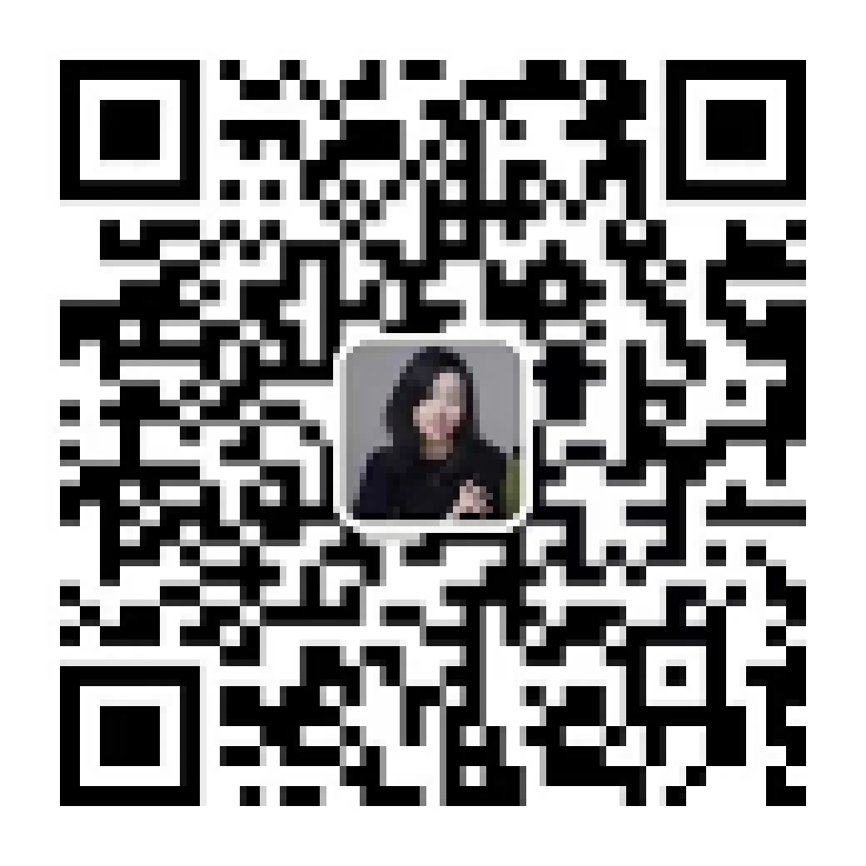
句子互动 · JuziBot
谢谢。
想给你公司「招」一批 AI 员工 ——
扫右边二维码，加我微信。
李佳芮
句子互动 创始人 & CEO
微信 · 扫码加我
Lijiarui · 句子互动
juzibot.com

